Slide 1
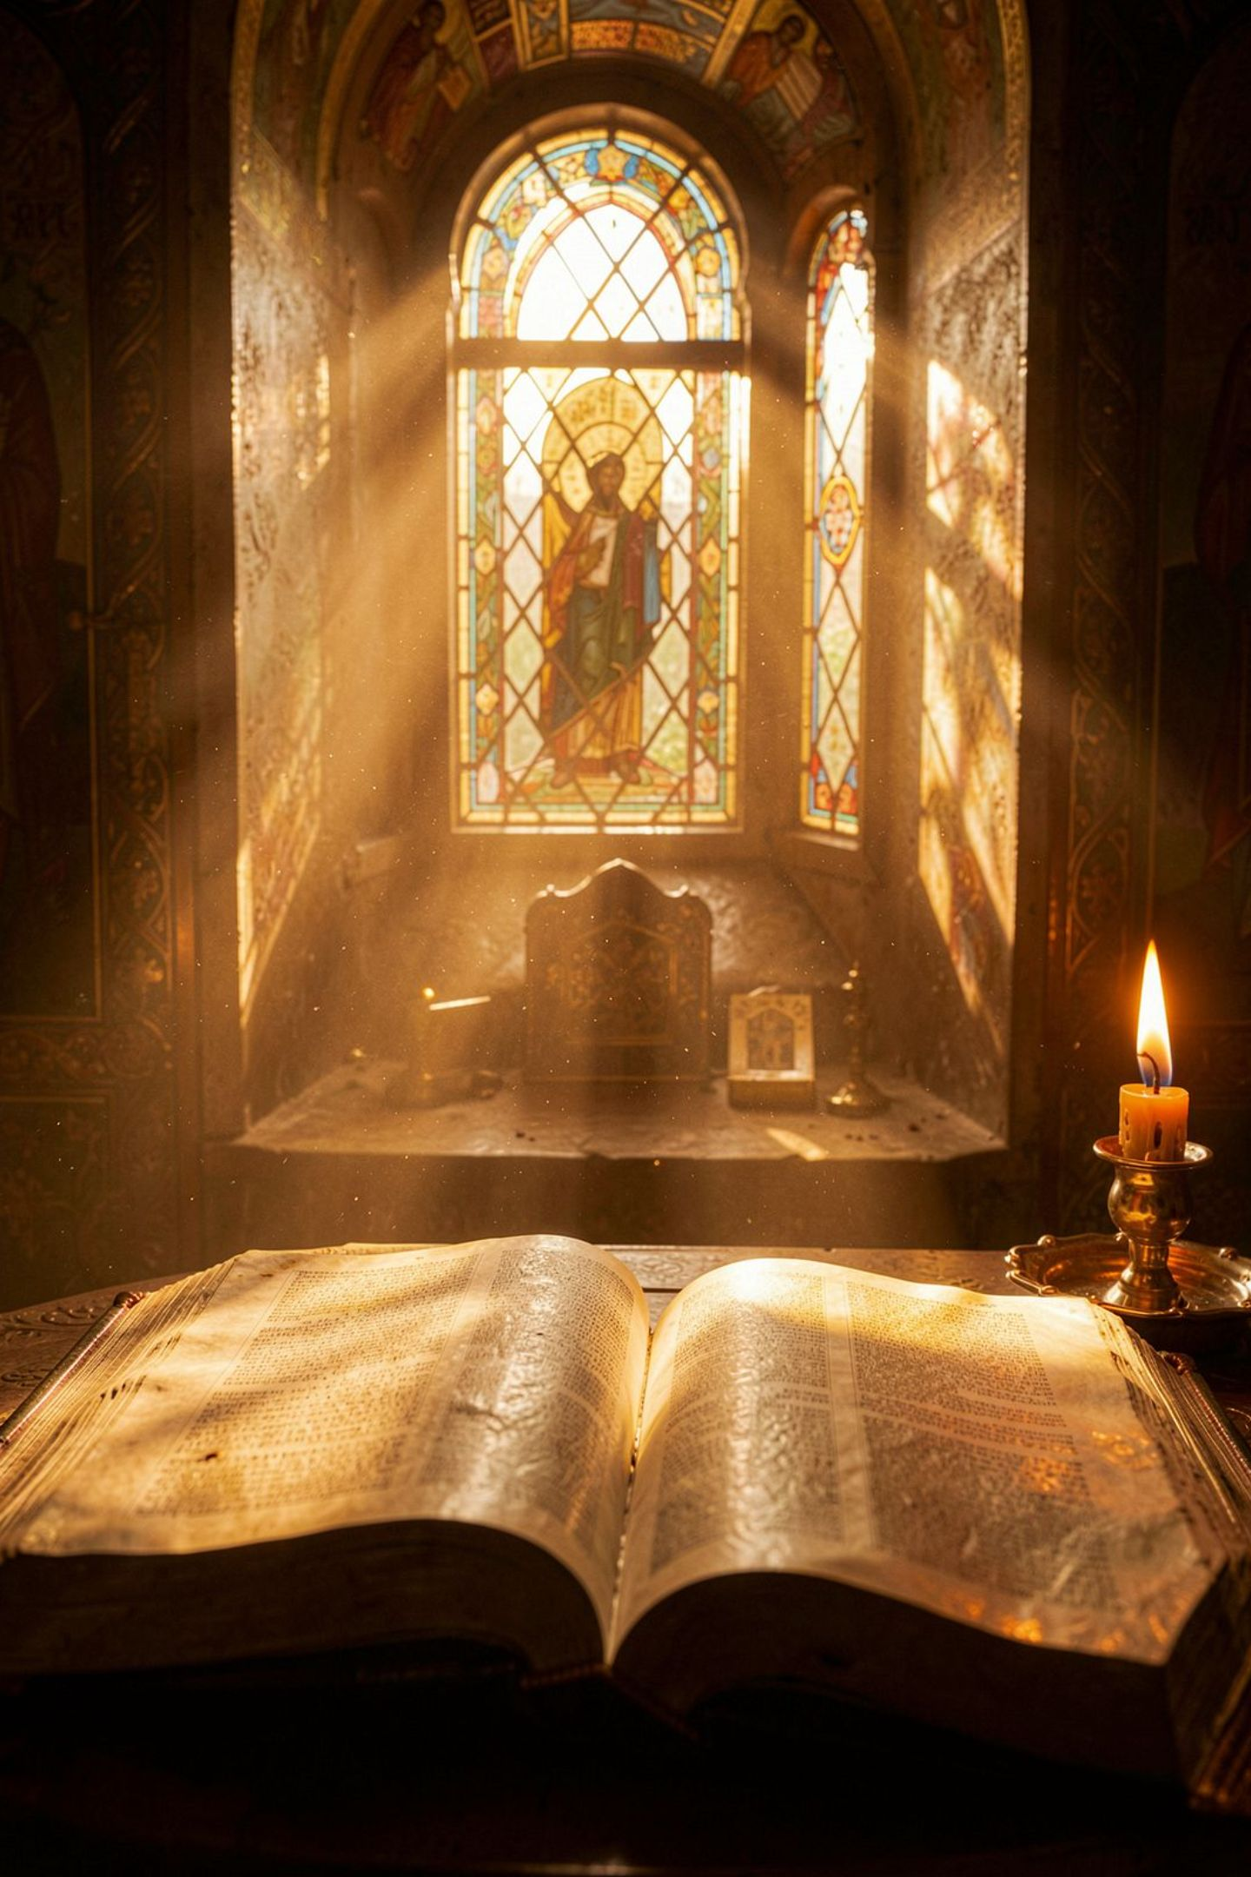
Вакцинопрофилактика как проявление христианской любви и заботы
Лекция для прихожан православных храмов, родителей и сотрудников социальных учреждений
СВЯЩЕННОЕ ПИСАНИЕ · СВЯТЫЕ ОТЦЫ · НАУКА

Slide 2
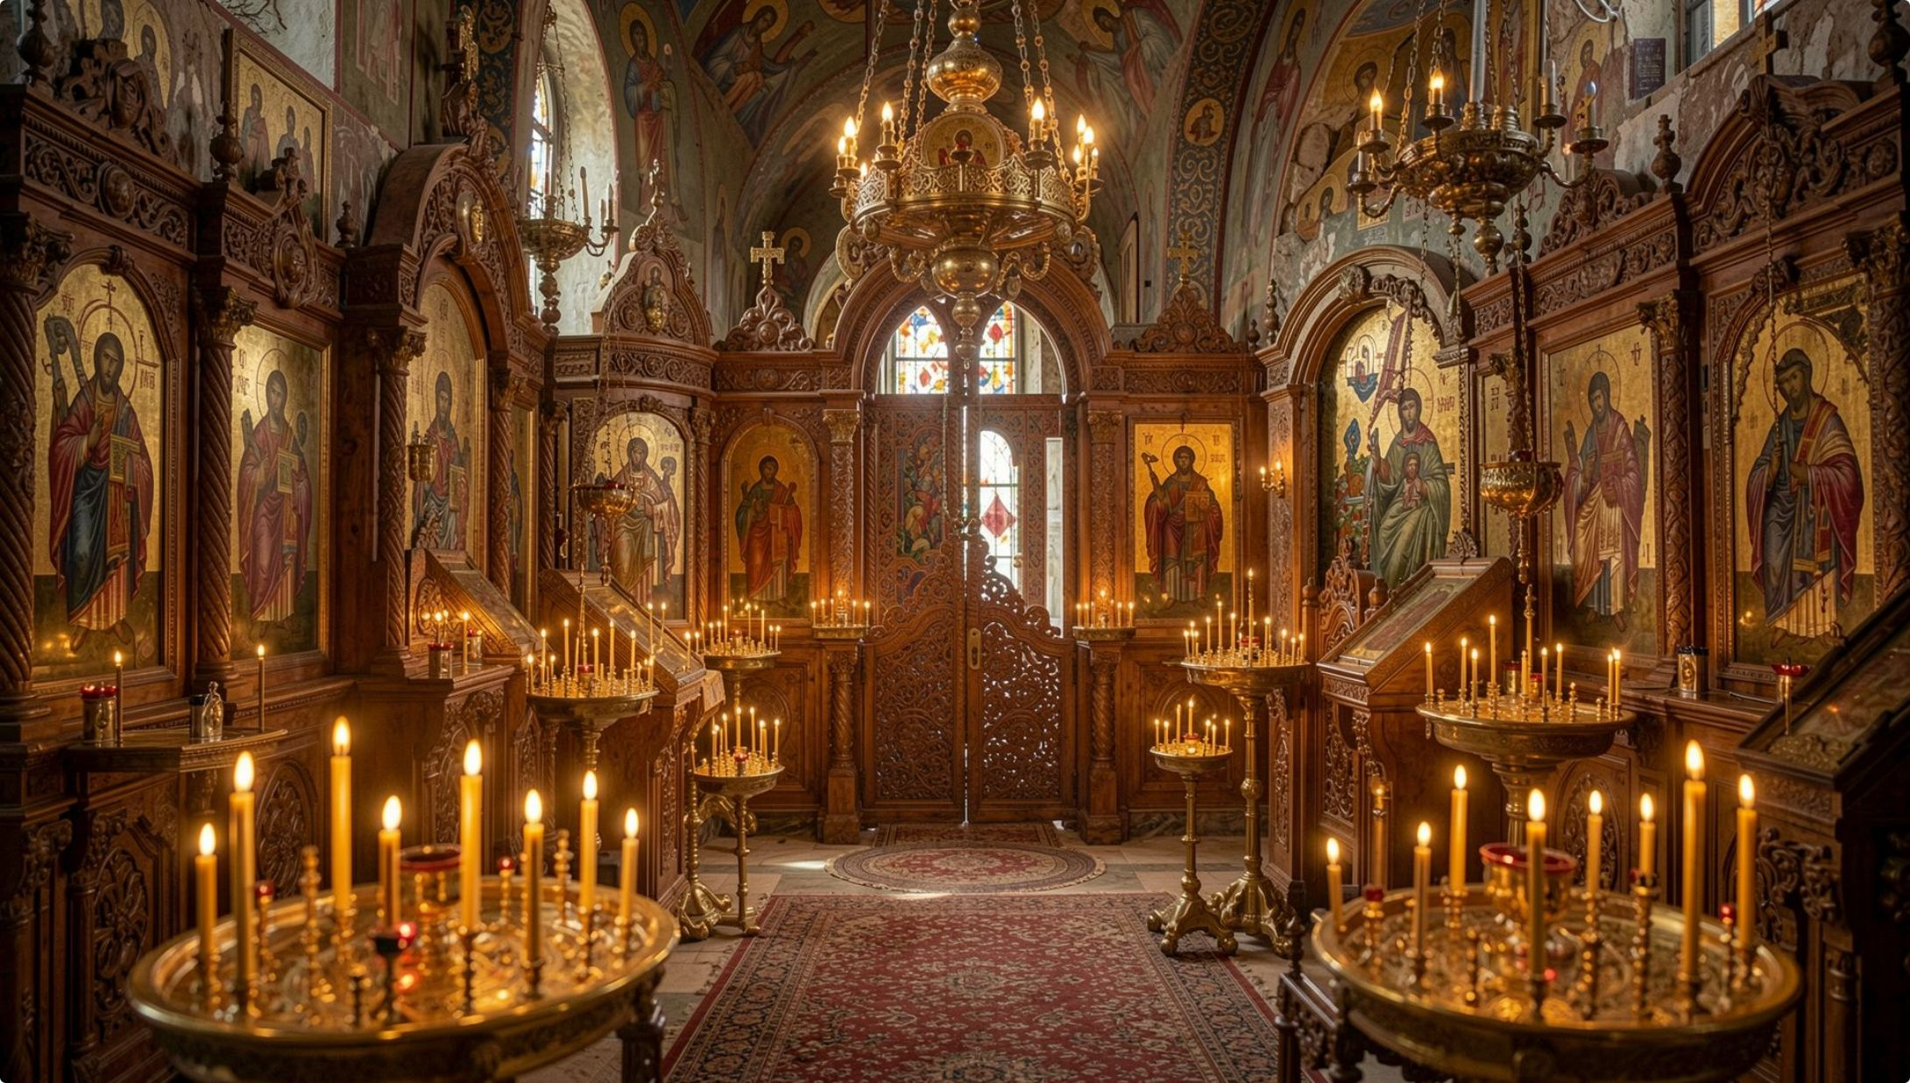

О чём мы будем говорить
Вокруг вакцинации возникло много споров и страхов — в том числе внутри церковной ограды. Одни называют прививки «печатью антихриста», другие видят в отказе от них грех.
Наша задача — не спорить, а разобраться спокойно, с молитвой, опираясь на два источника истины, у которых один Автор:
Слово Божие и Священное Предание
Данные современной науки — инструмента познания мира, созданного Творцом
Главный вопрос: какова воля Божия о сохранении жизни и здоровья, дарованных нам?

Slide 3
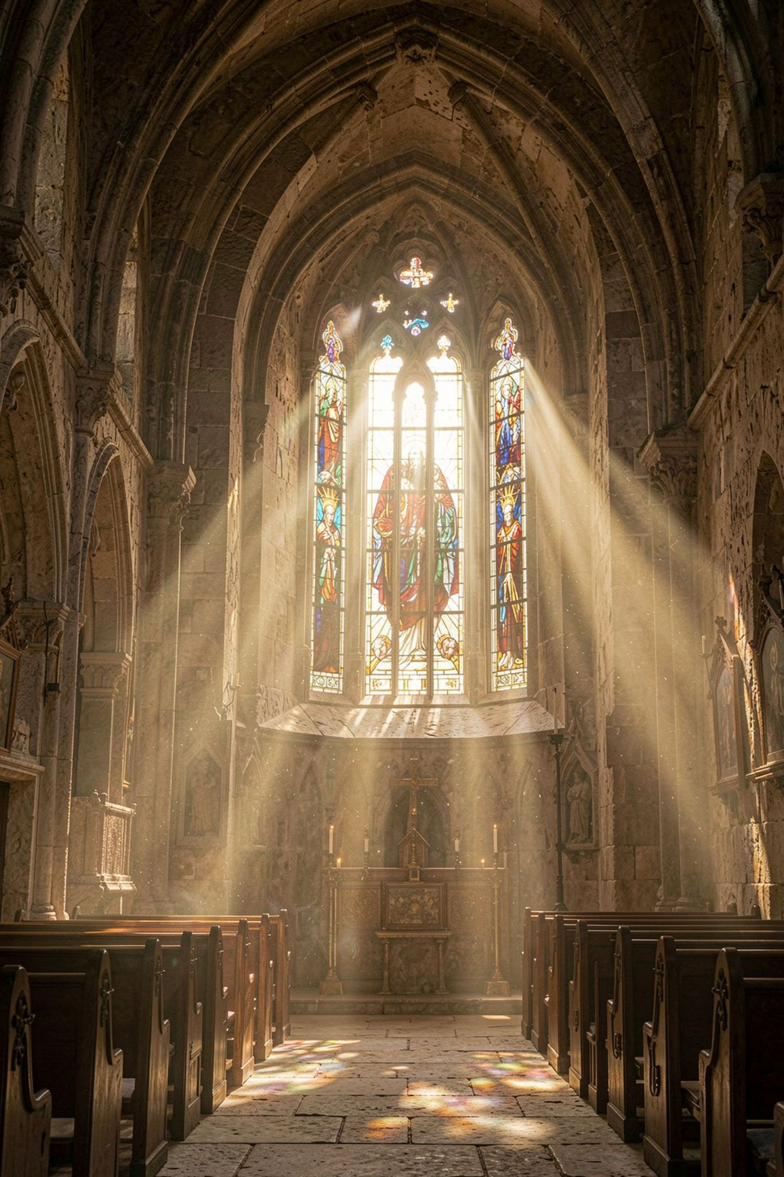
Тело — храм Святого Духа
«Не знаете ли, что тела ваши суть храм живущего в вас Святаго Духа… Посему прославляйте Бога и в телах ваших и в душах ваших, которые суть Божии» (1 Кор. 6:19–20)
Наше тело — не временная оболочка, которую можно бездумно подвергать опасности. Это священный сосуд, дом для бессмертной души и Духа Божия. Забота о здоровье этого храма — прямая обязанность христианина. Болезнь, вызванная пренебрежением доступными средствами защиты, может рассматриваться как небрежение этим даром.

Slide 4
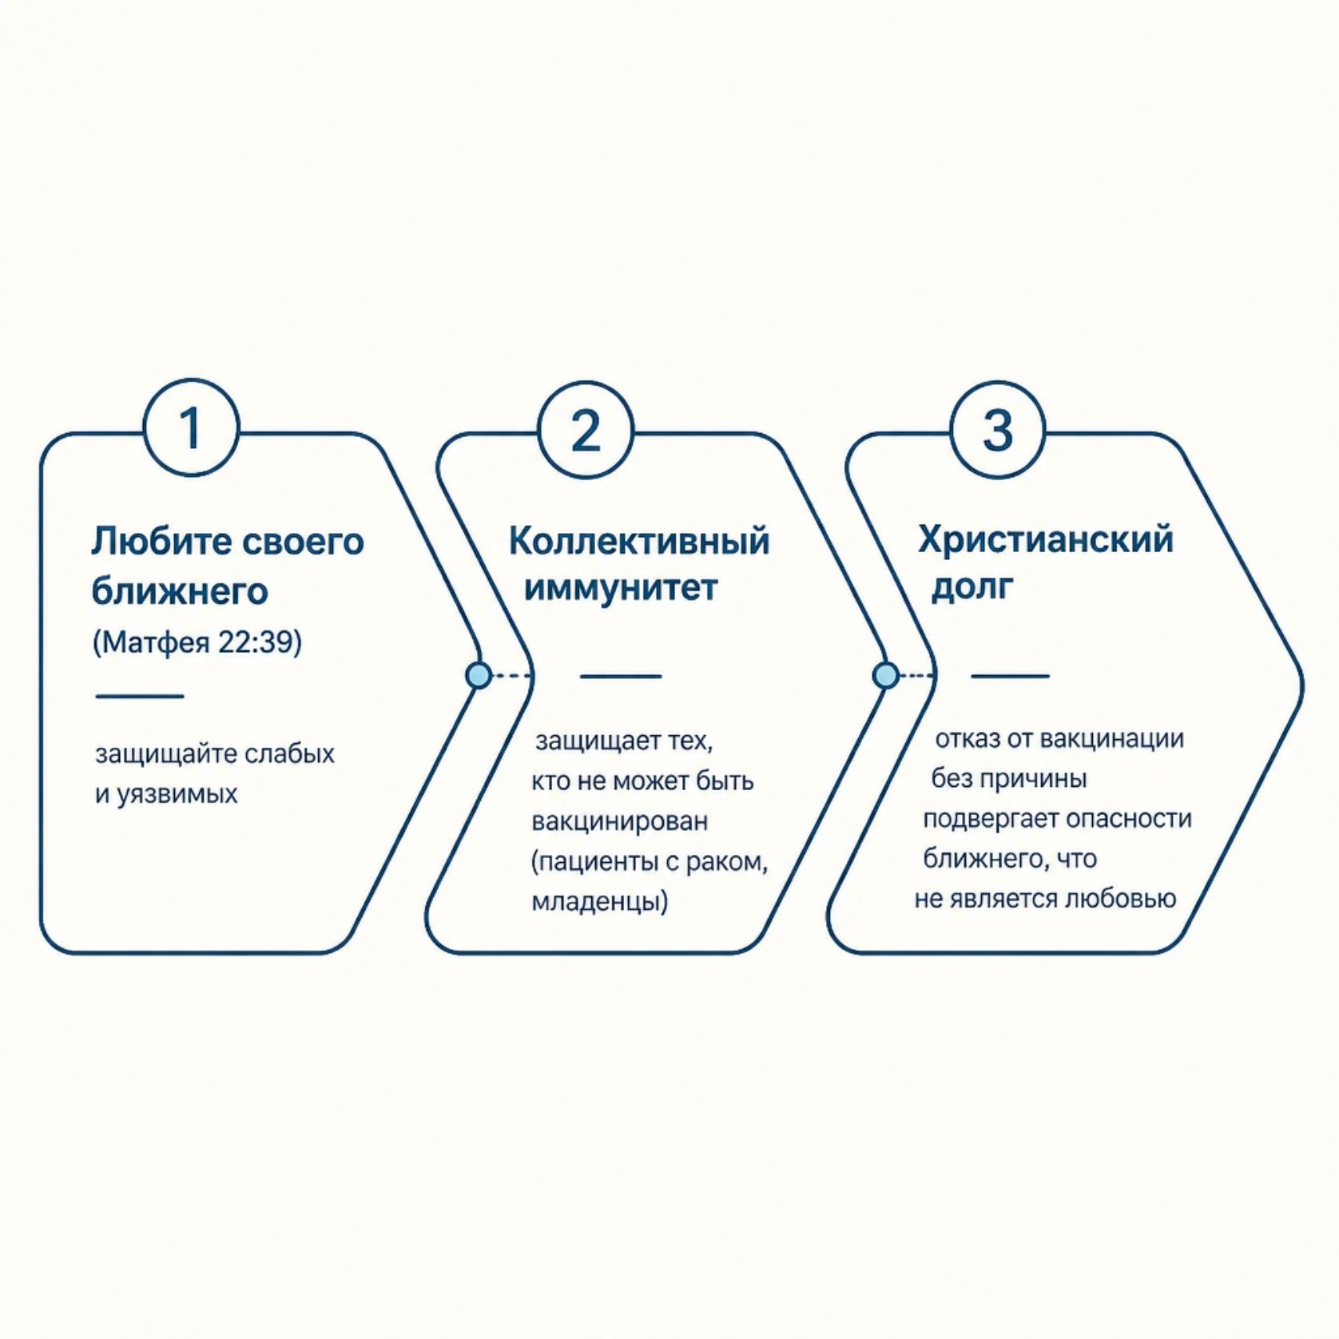
Заповедь любви к ближнему
«Возлюби ближнего твоего,
как самого себя» (Мф. 22:39)
Наш «ближний» — это ребёнок соседа, младенец в коляске, пожилой человек в храме. Делая прививку себе и своим детям, мы создаём коллективный иммунитет и защищаем тех, кто по медицинским показаниям привиться не может.
Отказываясь от вакцины без веских причин, мы ставим под угрозу жизнь ближнего. Разве это любовь?

Slide 5
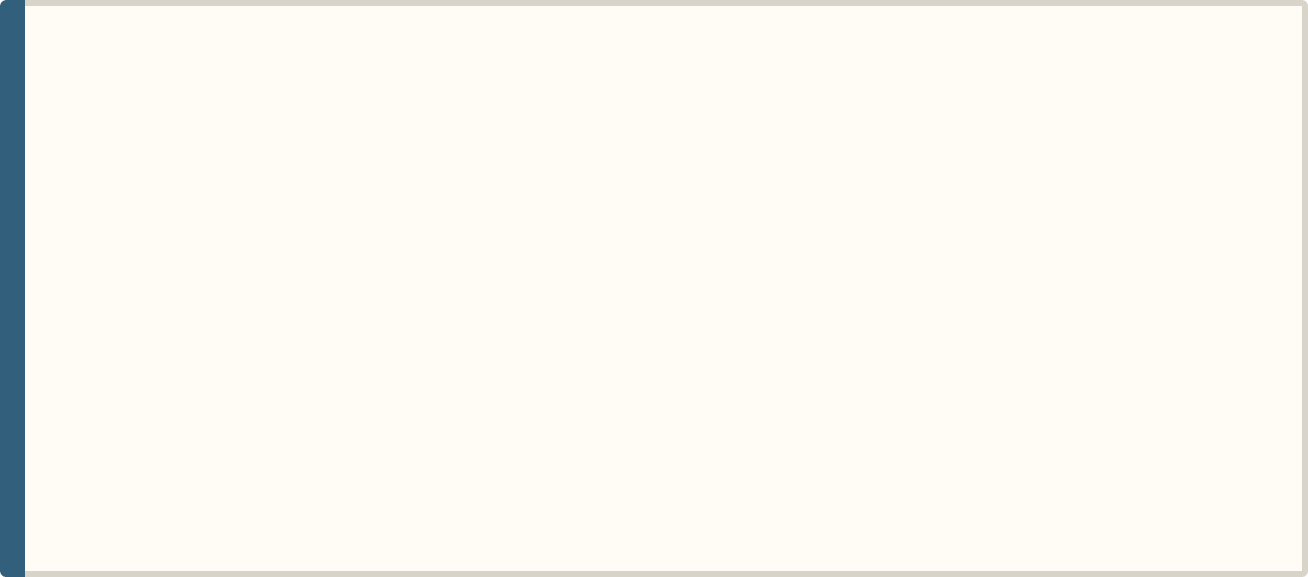
Притча о талантах и святитель Лука
Притча о талантах (Мф. 25:14–30)
Святитель Лука (Войно-Ясенецкий)
Самый первый и главный талант — это сама жизнь и здоровье. Современная медицина — это дар Божий, данный через труд учёных и врачей. Закапывать этот «талант» в землю из-за суеверных страхов — значит проявить неверность Богу.
Архиепископ Симферопольский и Крымский был не только исповедником веры, но и гениальным хирургом, лауреатом Сталинской премии. Он ясно учил: вера и наука не враги. Врач, борющийся со смертью и страданием, уподобляется Христу — Врачу душ и телес.

Slide 6
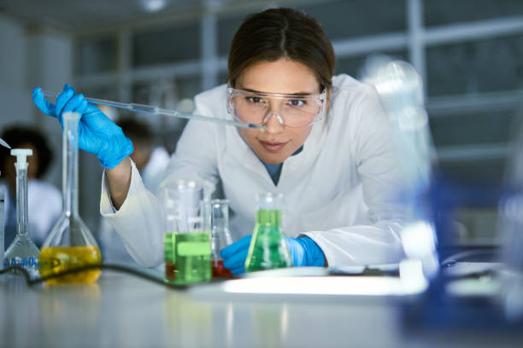

Наука — инструмент Божественного Промысла
Как работает вакцинация?
Бог дал нам иммунную систему. Вакцина лишь даёт ей «фотографию преступника» заранее — чтобы в момент настоящей атаки организм знал, как реагировать. Это не обман природы, а помощь ей.
Отказываться от вакцин из-за страха «вмешательства в Божий замысел» — всё равно что отказываться от электричества, боясь «измены свечам».
Создание вакцин — колоссальный труд тысяч людей, вдохновлённый состраданием к больным детям. Разве не действует через них Промысел Божий?

Slide 7
Разбор мифов: «Клетки абортированных эмбрионов»
Факт
Очистка
Позиция РПЦ
Клеточные линии WI-38 и MRC-5 были получены однажды в 1960-х годах из двух легальных абортов. С тех пор они размножаются в лабораториях. Новые аборты не требуются.
В конечном препарате остаются лишь следовые фрагменты ДНК — не целые клетки. Процесс производства обеспечивает высокую степень очистки.
Согласно «Основам социальной концепции», поскольку прямой связи с новым злом нет, а отказ грозит эпидемиями — использование существующих вакцин допустимо ради спасения жизней.

Slide 8
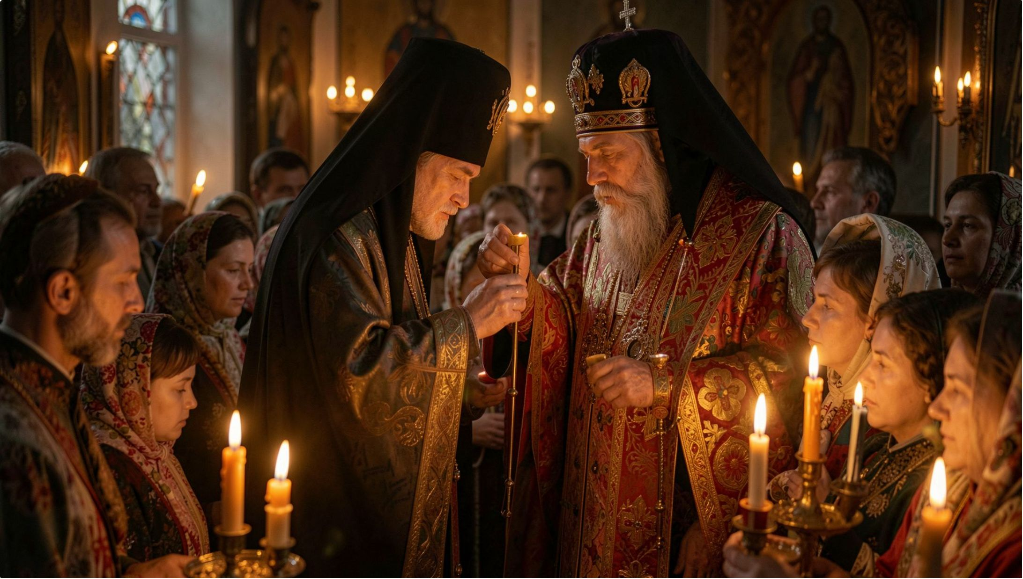
Разбор мифов: «Печать антихриста» и «Недоверие Богу»
«Печать антихриста»
Печать в Апокалипсисе связана с сознательным поклонением зверю и отречением от Христа. Никакой медицинский укол не может повредить душе, если сердце принадлежит Богу.
«Вакцинация — недоверие Богу»
Когда мы переходим дорогу — смотрим по сторонам. Когда строим дом — делаем его тёплым. Это не недоверие Богу, а разумная осторожность. Мы молимся о здоровье детей и одновременно используем дарованную Богом медицину.

Slide 9
Практическое руководство для родителей-христиан
01
02
Молитва
Духовное окормление
Просите у Господа мудрости и наставления перед принятием решения о здоровье детей.
Обсудите сомнения с вашим духовником — хороший пастырь поможет отделить духовное от медицинского.
03
04
Обращение к специалистам
Подготовка и смирение
Найдите грамотного педиатра. Не ищите ответы в анонимных чатах, где процветают фейки и эмоции.
Убедитесь, что ребёнок здоров. Помните: ни одна мера не даёт 100% гарантии — всё в руках Божиих. Но наш долг — сделать всё, что зависит от нас.

Slide 10
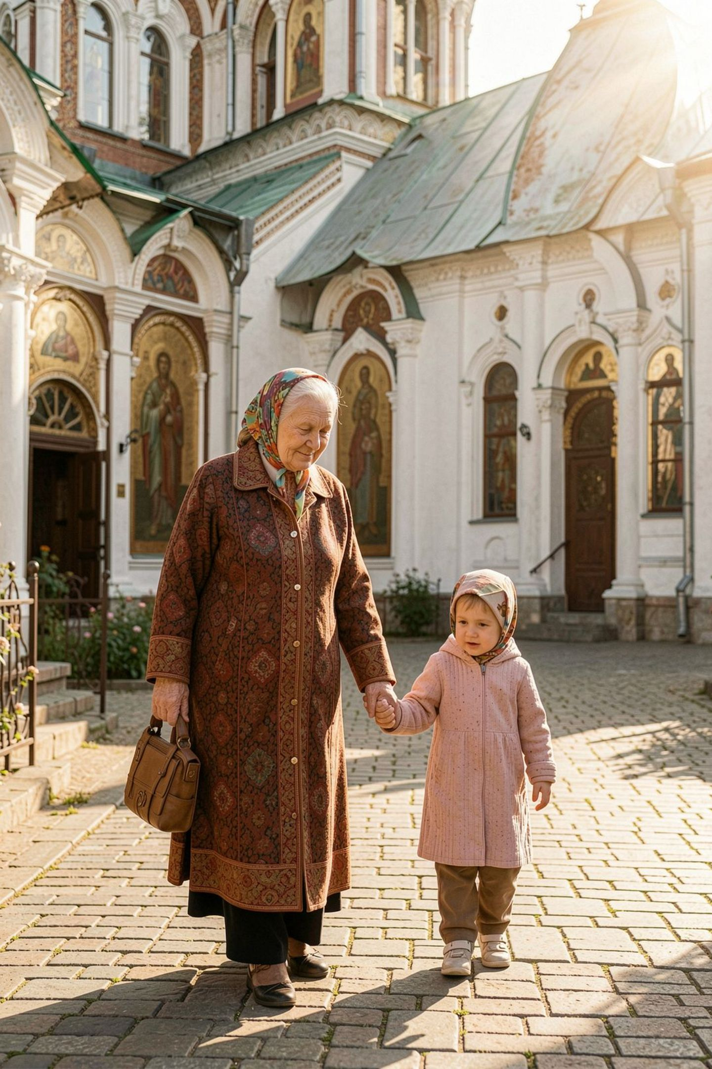
Наша вера — религия деятельной любви
«Мы должны положить души свои за братьев» (1 Ин. 3:16)
Делая выбор в пользу вакцинации, мы выбираем не только своё здоровье. Мы выбираем ответственность перед всей человеческой семьёй — строим стену коллективного иммунитета, защищая самых слабых и уязвимых: тех, за кого Христос велел нам быть особой опорой.
Вера
Разум
Молитва и доверие Богу
Наука как дар Творца
Любовь
Забота о ближнем

